Slide 1
Задание 3 по УП ПМ.04 Опытно-экспериментальная работа
Министерство образования и науки Республики Саха (Якутия)
Государственное бюджетное профессиональное образовательное учреждение Республики Саха (Якутия)
«Вилюйский профессионально-педагогический колледж имени
Н.Г. Чернышевского»
Выполнил: Федоров Айаал Айаанович
Проверил: Комаров Александр Игоревич
г. Вилюйск, 2021 г.

Slide 2
Информационная часть
Тема ВКР: «Развитие познавательного интереса на уроках математики во 2 классе посредством виртуальных экскурсий»
Опытно-экспериментальная работа будет проведена на базе МБОУ «Вилюйская начальная общеобразовательная школа №1» в период с 18 февраля по 17 марта во 2-м «А» классе, классный руководитель Протопопова Евдокия Александровна, в классе 29 обучающихся.
Исследование будет запланировано в три этапа:
констатирующий – первичная проверка уровня познавательного интереса испытуемых;
формирующий – составление календарно-тематического планирования уроков математики, разработка технологических карт уроков математики с применением виртуальных экскурсий, проведение уроки с целью развития познавательного интереса обучающихся 2 класса;
контролирующий – повторная проверка уровня познавательного интереса обучающихся 2 класса, обработка результатов эксперимента.

Slide 3
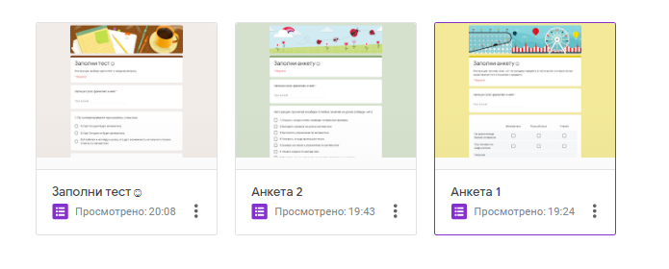
Для удобства проведения ОЭР, я создал тест в форме Google-теста, где лично обращался по мессенджеру Whats’App к своим однокурсникам и близким людям, которые помогли мне осуществить данную идею.

Slide 4
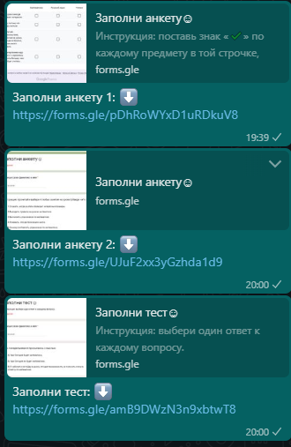
Так же для удобства подготовил, вот такие ссылки в мессенджере Whats’App для входа в Google-тест форму.

Slide 5
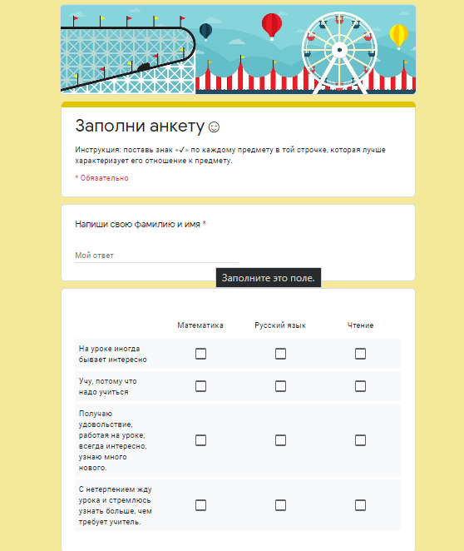
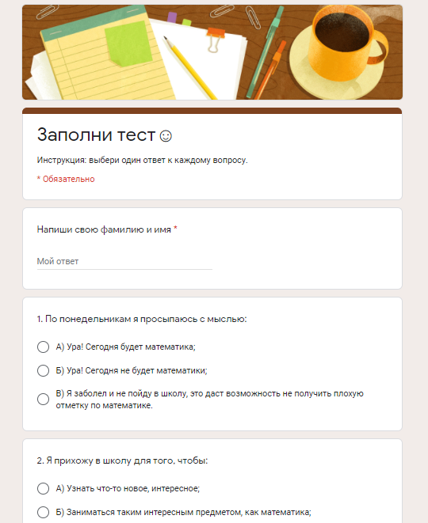
На констатирующем этапе будут проведены 2 анкеты и тест М.В. Матюхиной. Данные анкеты и тест больше всего подходят для нашей возрастной группы школьников и позволяют вполне объективно и достоверно выявить уровень познавательного интереса испытуемых к урокам математики.

Slide 6
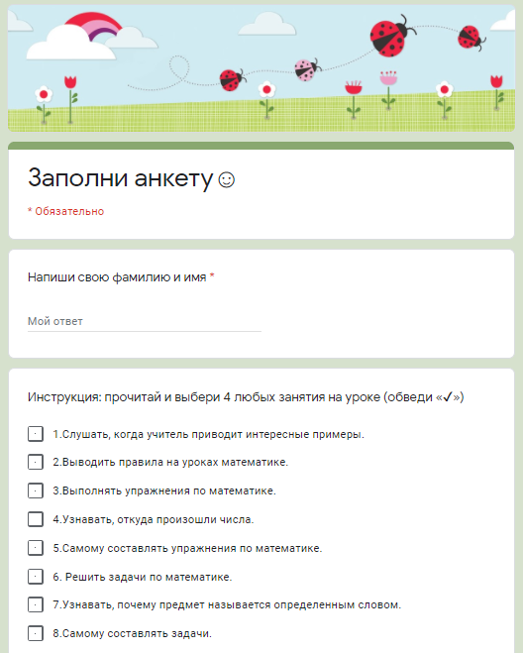
Все анкеты и тест выполнены в красочном стиле для интереса и привлечения внимания детей. К каждой анкете и в тесте описаны четкие инструкции, по которым учащийся 2-го класса точно разбереться и выполнит данные задания.

Slide 7
Ниже предоставляю ссылки к Google-тесту по каждой анкете и к тесту по ОЭР:
Заполни анкету 1: ⬇️
https://forms.gle/pDhRoWYxD1uRDkuV8
Заполни анкету 2: ⬇️
https://forms.gle/UJuF2xx3yGzhda1d9
Заполни тест: ⬇️
https://forms.gle/amB9DWzN3n9xbtwT8

Slide 8
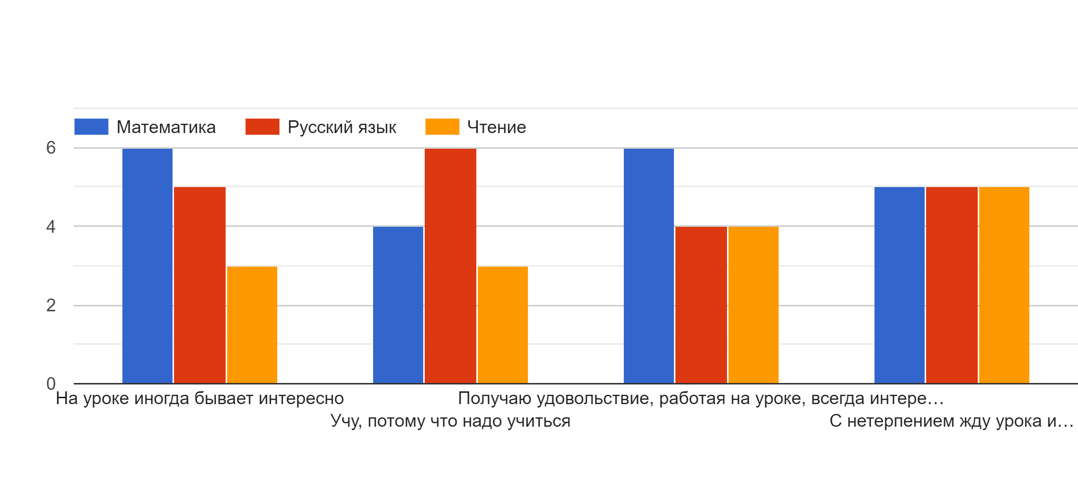
Результаты по 1-й анкете
По проведенному эксперименту, мы видим, что обучающиеся уже стремятся учиться и получать знания по трем предметам, но охотно только по двум.
И мы, выявили, что с предпочтением, они относятя к математике, что доказывает нам по схеме синий столбец «Получаю удовольствие, работая на уроке, всегда интересно, узнаю много нового».

Slide 9
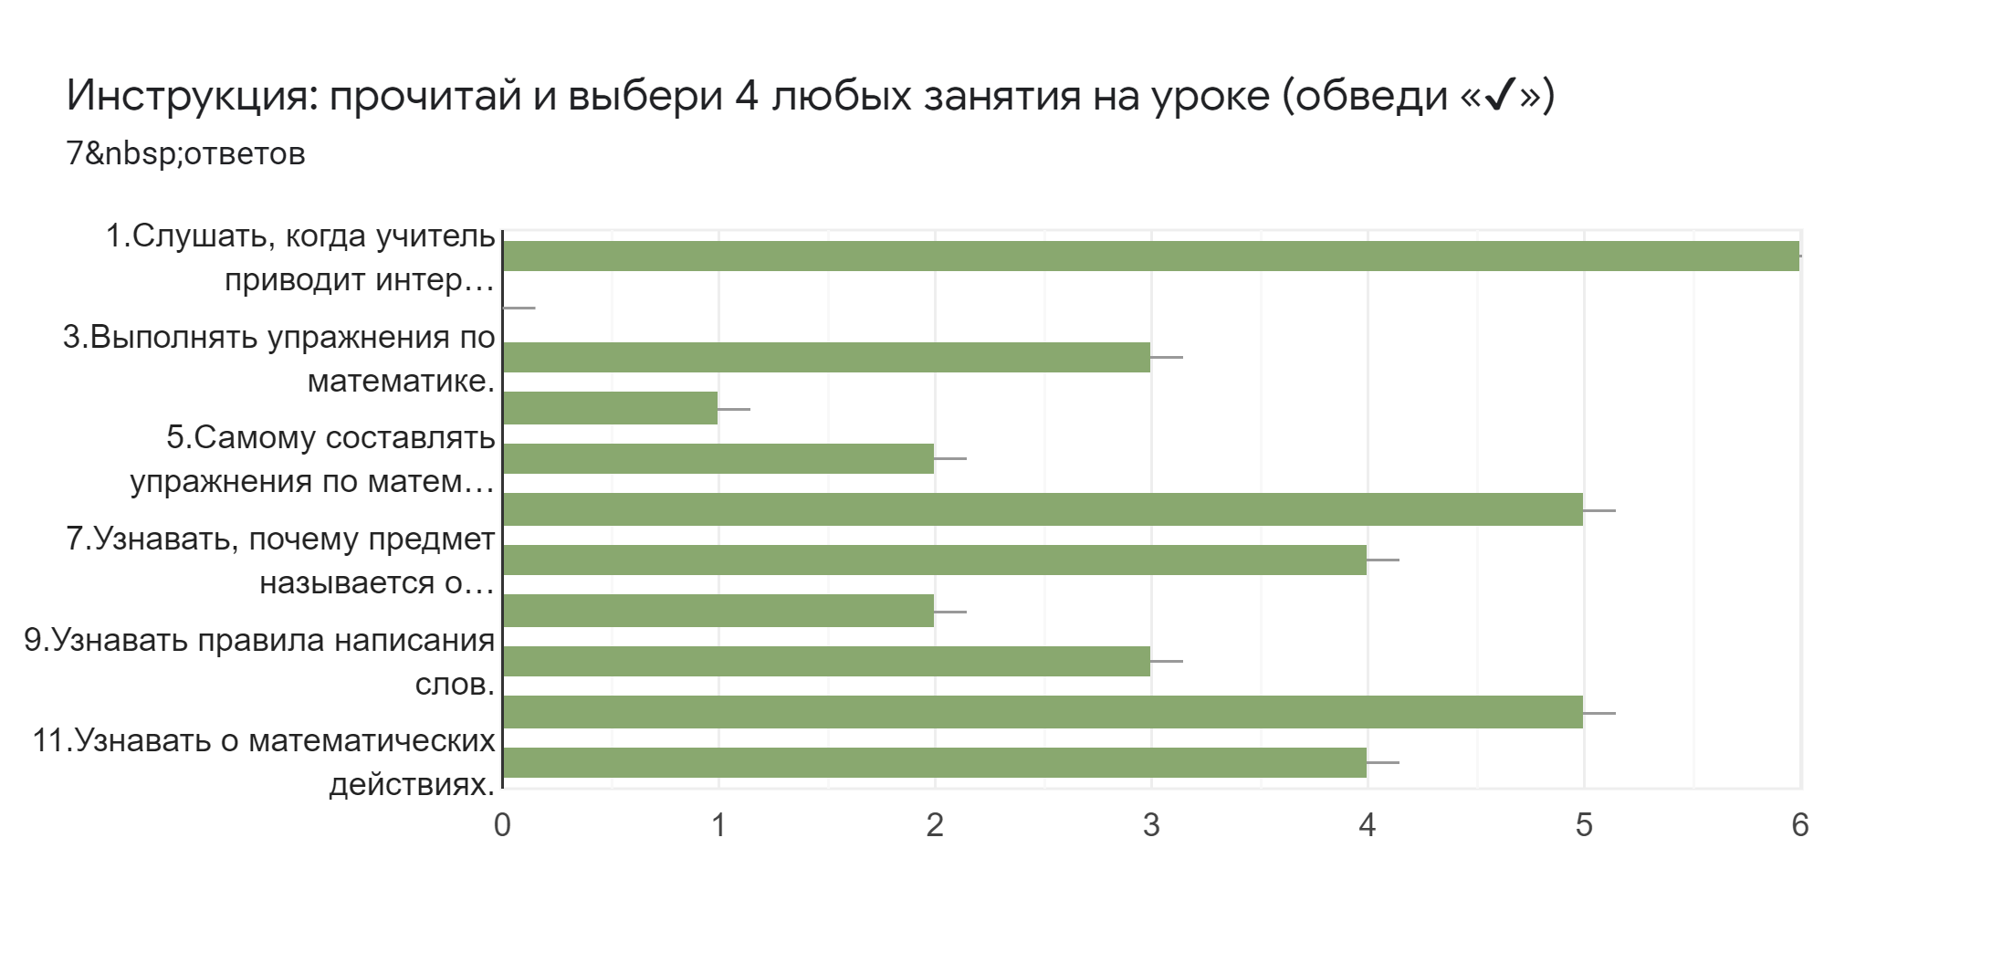
Результаты по 2-й анкете
В данной анкете, мы видим, что есть уже над чем поработать с обучающимися, т.к. неактивен познавательный и рабочий процесс на уроках математики.
Это обусловлено тем, что дети при выполнении анкеты выбрали 1 вариант ответа. А нужно было 3, 5, 7 пункты ответа.

Slide 10
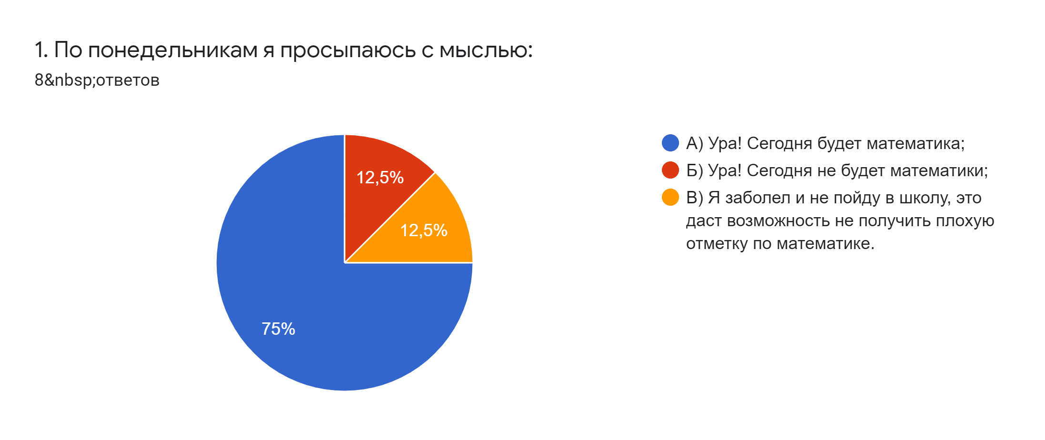
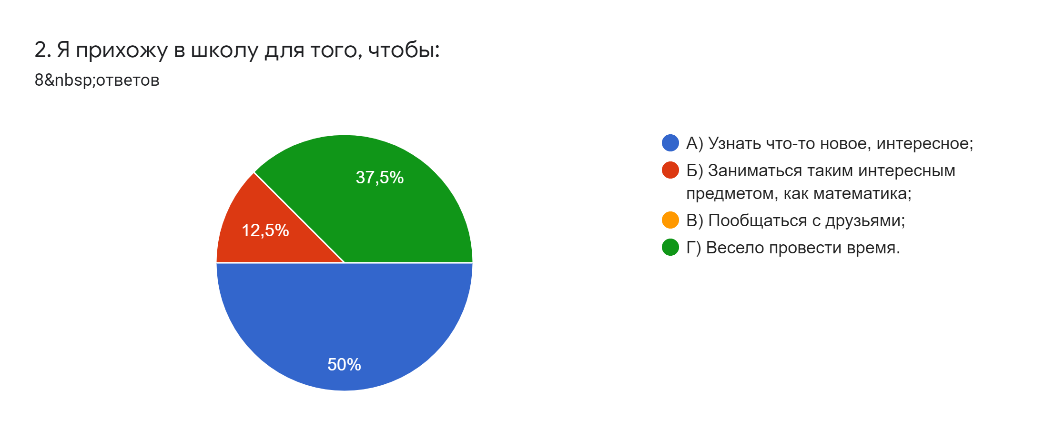
Результаты по тесту

Slide 11
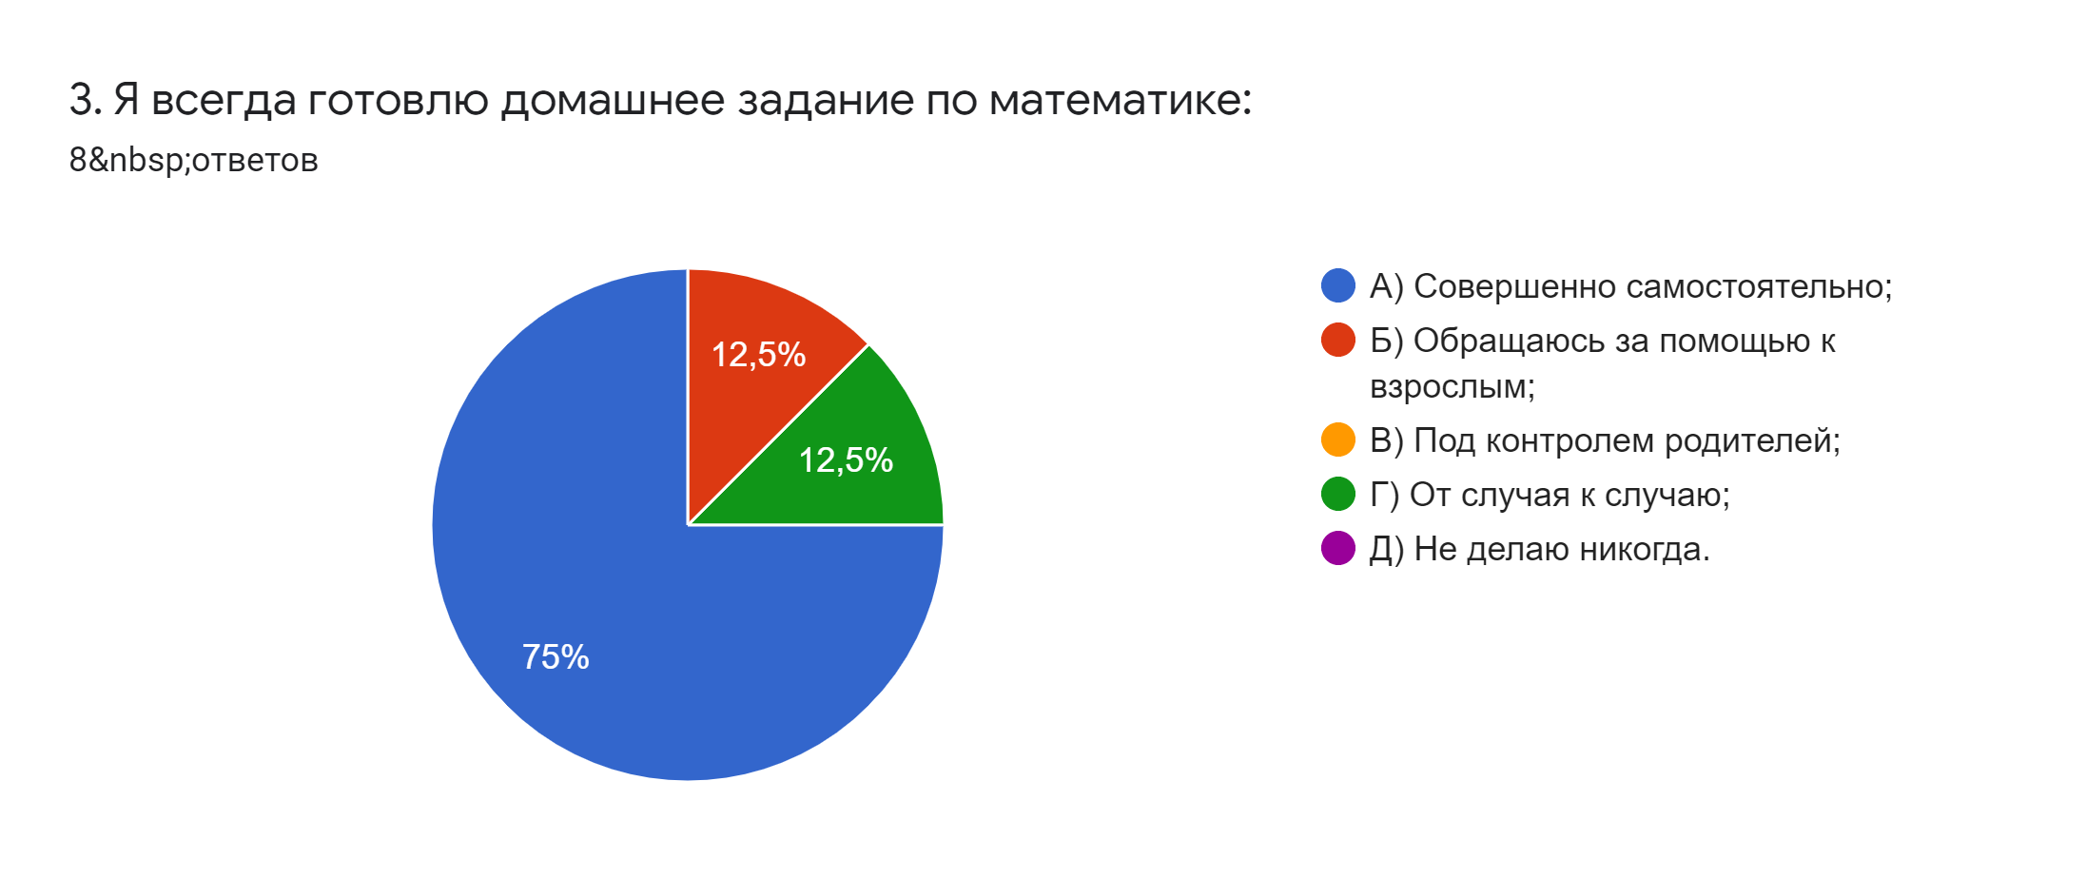

Slide 12
Результаты по тесту
По результатам теста мы видим, что обучающиеся положительно и активно относятся к уроку математики, это доказывает ответы по всем вопросам теста.

Slide 13
Общий итог по ОЭР
По проведенной ОЭР, мы выявили, что большинство детей относятся к уроку математики с познавательной стороны и стремятся получать новые знания и хорошие отметки.
По ходу работы в классе в контролирующем этапе должны быть изменены и улучшены ответы по 2 анкете, где дети выбрали не те ответы, которые следовало бы. Поэтому при проведении работы по ВКР в преддипломной практике будет учтен и реализовываться процесс еще большей активизации познавательной активности обучающихся 2-го класса Протопоповой Евдокии Александровны.

Slide 14
Благодарю за внимание!

Slide 15
Ссылки на Google-тест по ОЭР
Заполни анкету 1: ⬇️
https://forms.gle/pDhRoWYxD1uRDkuV8
Заполни анкету 2: ⬇️
https://forms.gle/UJuF2xx3yGzhda1d9
Заполни тест: ⬇️
https://forms.gle/amB9DWzN3n9xbtwT8

